Slide 1



Clima escolar
﻿FONDECYT Regular 2023
﻿Proyecto Nº 1231271
Jorge J. Varela, Ph.D
Director Laboratorio convivencia - IBEM Psicología UDD
jovarela@udd.cl
Instagram: jvarela78
Laboratorio IG: convivenciaudd
https://prevencionviolenciaescolar.wordpress.com/
4 octubre 2023

Slide 2
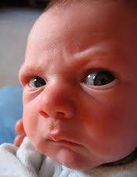
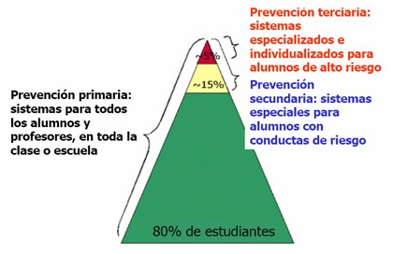
Marcos de referencia – Dos modelos en tensión
Foco sujeto
Foco en el ambiente y sus interacciones
Estudiante problema
Expulsión
Aula Segura
Psicopatología
Estudiante y sus pares
Relación con docentes
Clima aula
Abordaje multinivel

Slide 3
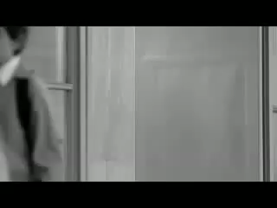
¿Qué es convivencia escolar?
La hacemos todos/as...
Nos afecta a todos/as…
La mejoramos entre todos/as
Notes:
Link: https://www.youtube.com/watch?v=ezN6n5y1VCo

Slide 4
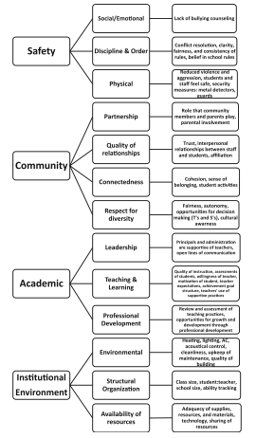
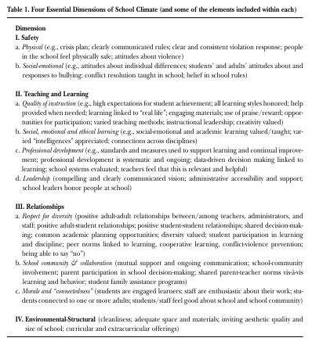
Marcos de referencia – clima escolar
Constructo multidimensional
Percepción del entorno
Clima de aula co existen
Efecto escuela…

Slide 5
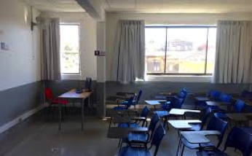
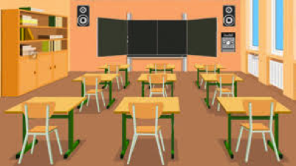
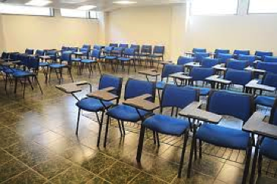
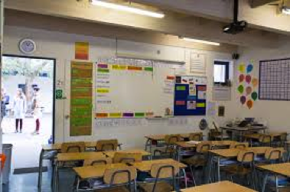
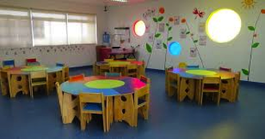

Slide 6
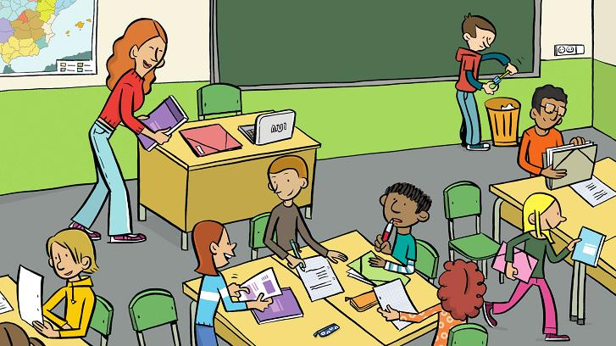
La mirada ecológica de la escuela
Salas de clases
  Creencias docentes
  Clima de aula
    Relación profesor alumno
    Manejo de aula
    Motivación
  Naturaleza del trabajo académico
Escuela
  Clima escolar
  Currículum
  Tamaño de la escuela
  Actividades extracurriculares
Distrito escolar
  Calendario escolar
  Transiciones
Comunidades
  Público versus privado

Slide 7
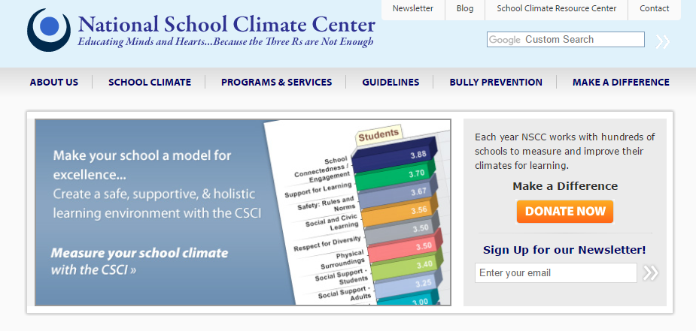
Evidencia Internacional
Seguridad (Safety)
Enseñanza – aprendizaje
Relaciones interpersonales
Medio ambiente e infraestructura
Notes:
Ref: Cohen, J., Mccabe, E. M., & Michelli, N. M. (2009). School Climate: Research, Policy, Practice , and Teacher Education. Teachers College Record, 111(1), 180–213. Retrieved from http://www.schoolclimate.org/climate/documents/policy/School-Climate-Paper-TC-Record.pdf

Slide 8

¿Evitas ir o pasar por algunos lugares dentro de tu establecimiento por miedo a ser atacado(a) o agredido(a)?

Slide 9
Durante el año 2014, ¿le has contado a algún adulto que fuiste agredido?

Slide 10
B. Enseñanza y aprendizaje
B.1 Calidad instrucción
B.2 Social, emocional y aprendizaje ético
B.3 Desarrollo profesional
B.4 Liderazgo

Slide 11
B. Enseñanza y aprendizaje
B.1 Calidad instrucción
  Altas expectativas desempeño estudiantes
  Consideran diferentes estilos aprendizaje
  Refuerzos positivos
  Oportunidades participación
  Variedad métodos enseñanza
Notes:
a. Quality of instruction (e.g., high expectations for student achievement; all learning styles honored; help provided when needed; learning linked to “real life”; engaging materials; use of praise/reward; oppor- tunities for participation; varied teaching methods; instructional leadership; creativity valued)

Slide 12

Calidad de la instrucción
Creencias docentes
  Expectativas

Slide 13
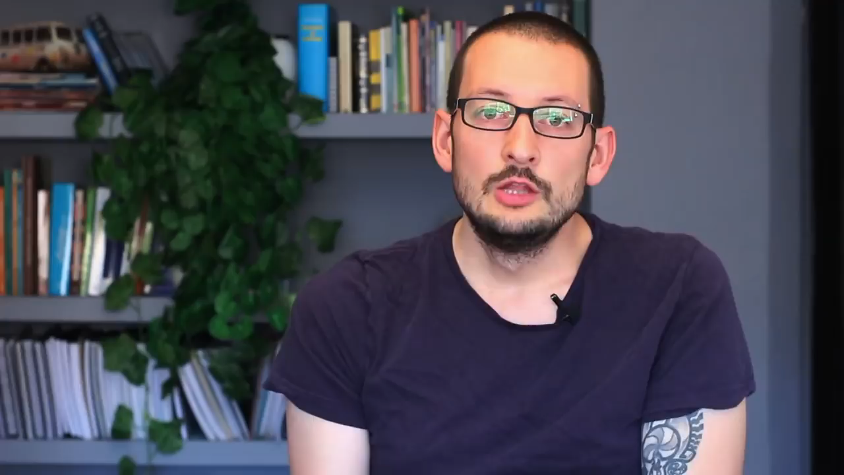

Slide 14
Los resultados del experimento que hemos descrito con detalle proporcionan evidencia adicional de que las expectativas de una persona sobre el comportamiento de otra pueden servir como una profecía autocumplida. Cuando los maestros esperaban que ciertos estudiantes mostraran un mayor desarrollo intelectual, esos estudiantes sí mostraron un mayor desarrollo intelectual (p.20).
Rosenthal, R., & Jacobson, L. (1968). Pygmalion in the classroom. The Urban Review, 3(1), 16–20. https://doi.org/10.1007/BF02322211
Notes:
The results of the experiment we have described in some detail provide
further evidence that one person's expectations of another's behavior may
come to serve as a self-fulfilling prophecy. When teachers expected that
certain children would show greater intellectual development, those children
did show greater intellectual development.

Slide 15
Reforzar comportamientos esperados
4 :1
FRACASO
EXITO

Slide 16
B. Enseñanza y aprendizaje
B.2 Social, emocional y aprendizaje ético
  Valoración desarrollo socio emocional
  Valoran diferentes “tipos” de inteligencia
  Conexión a lo largo de las disciplinas
Notes:
b. Social, emotional and ethical learning (e.g., social-emotional and academic learning valued/taught; varied “intelligences” appreciated; connections across disciplines)

Slide 17

Notes:
Resumen
El presente trabajo describe un programa para favorecer el bienestar y aprendizaje socioemocional
en estudiantes de tercer y cuarto año de Enseñanza General Básica, y su evaluación
de impacto. Los fundamentos conceptuales del programa para el Bienestar y Aprendizaje
Socioemocional se apoyan en la perspectiva del aprendizaje socioemocional, que
integra factores tanto en el ámbito individual como del contexto. El programa enfatiza el
desarrollo de vínculos interpersonales de calidad y el desarrollo de las competencias necesarias
para ello. A través de un diseño cuasiexperimental que incluyó a 647 estudiantes de
tercero y cuarto grado en cinco colegios particulares subvencionados de Santiago, Chile, la
evaluación con análisis de la varianza de medidas repetidas mostró un impacto del programa
en la autoestima de los estudiantes percibida por sus profesores (medida a través del
test de autoestima). Asimismo, el programa mitigó el descenso en la percepción del clima
escolar según la Escala de Clima Social, en indicadores de integración social, y en el rendimiento
escolar, que se observó en el grupo control. Se discuten los resultados del programa
y sus posibles implicancias para el desarrollo de intervenciones en este campo.

Slide 18
B. Enseñanza y aprendizaje
B.4 Liderazgo
  Hay un visión conocida, clara y comunicada
  Hay apoyo desde la administración
  Líderes honran miembros de la escuela
Notes:
d. Leadership (compelling and clearly communicated vision; administrative accessibility and support; school leaders honor people at school)

Slide 19
Intervención universal (estrategias de apoyo para todos. 75-85% de los estudiantes)
Intervención grupal (alumnos en riesgo. 10-20% de los estudiantes)
Intervención individual (3-5% de los estudiantes)

Slide 20
Alcance de alumnos para cada componente.
Un continuo que va desde el apoyo universal, pasa por uno grupal hasta uno individual. Los elementos que varían son el alcance (scope) y la intensidad (intensity) (Turnbull et.al., 2002).
Intensidad del apoyo para cada componente.
Continuo de alcance e intensidad del apoyo en PBS
Apoyo universal
Apoyo grupal
Apoyo individual

Slide 21
C. Relaciones
C.1 Respeto por la diversidad
C.2 Comunidad escolar y colaboración
C.3 Moral y conexión

Slide 22
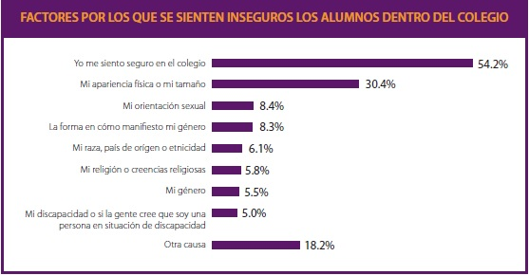
Fundación Todo Mejora
Participaron 886 estudiantes de educación media (I a IV medio) de cuatro colegios de Santiago

Slide 23
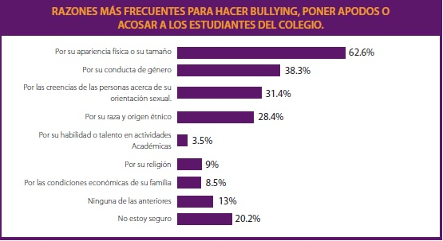
Fundación Todo Mejora
Participaron 886 estudiantes de educación media (I a IV medio) de cuatro colegios de Santiago

Slide 24


Slide 25
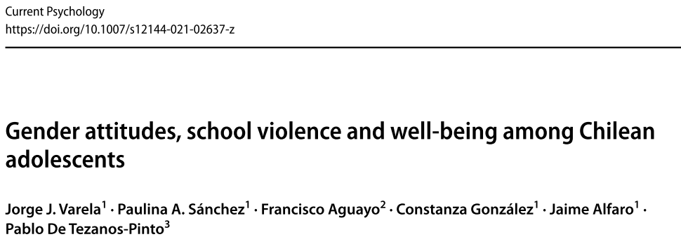
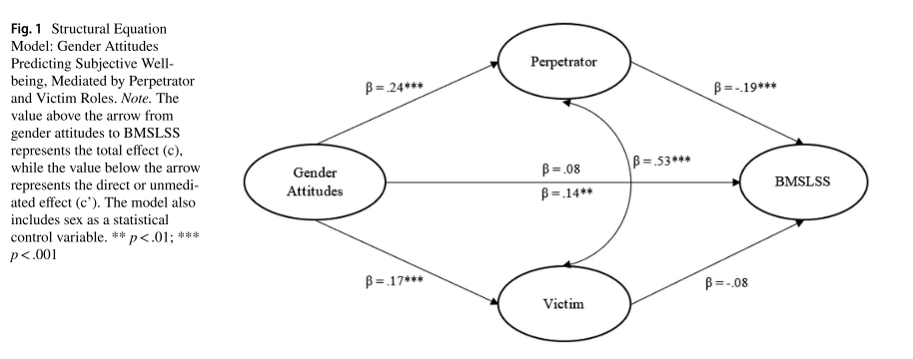
Varela, J. J., Sánchez, P. A., Aguayo, F., González, C., Alfaro, J., & De Tezanos-Pinto, P. (2022). Gender attitudes, school violence and well-being among Chilean adolescents. Current Psychology. https://doi.org/10.1007/s12144-021-02637-z

Slide 26
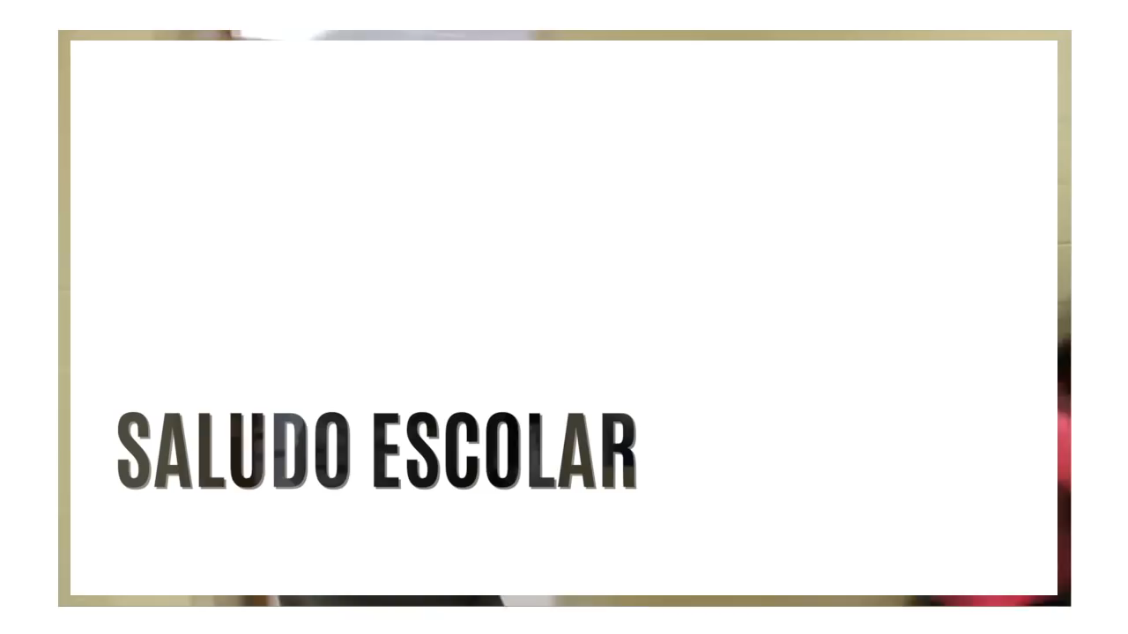
Comunidad escolar y colaboración
Relación profesor alumno
  Vínculo significativo
Notes:
https://www.youtube.com/watch?v=b2RXPzGHhaA
https://youtu.be/kF25FcRHkS0

Slide 27
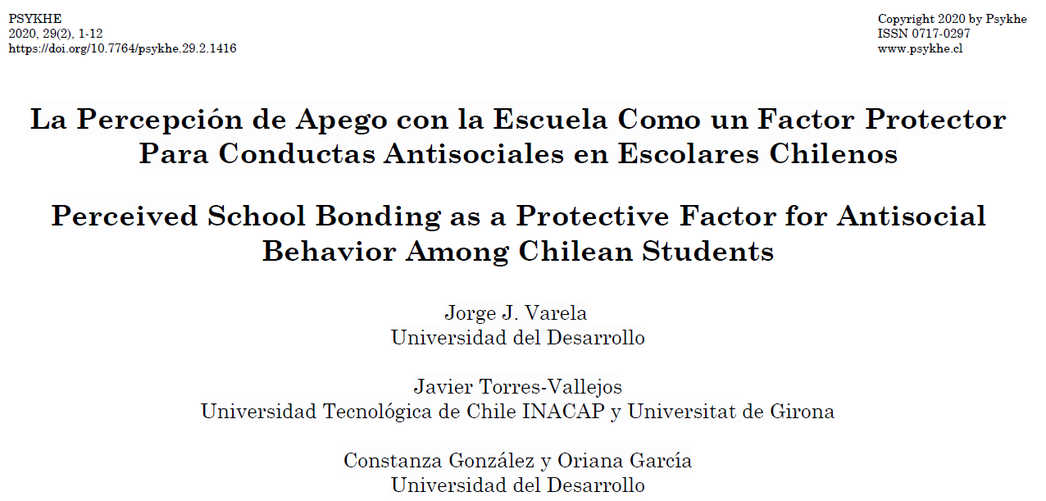
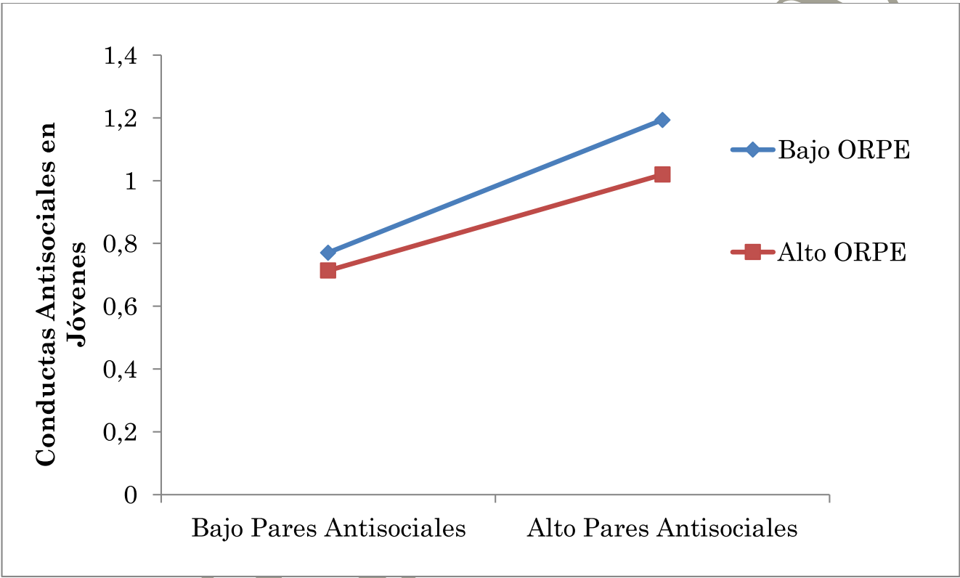
... los estudiantes que perciben más apego a su escuela, la influencia de los compañeros con conductas antisociales se modera en relación con los que tienen una percepción de bajo apego escolar......
el resultado proporciona evidencia de la importancia del apego a la escuela en la prevención de conductas antisociales en adolescentes...

Slide 28
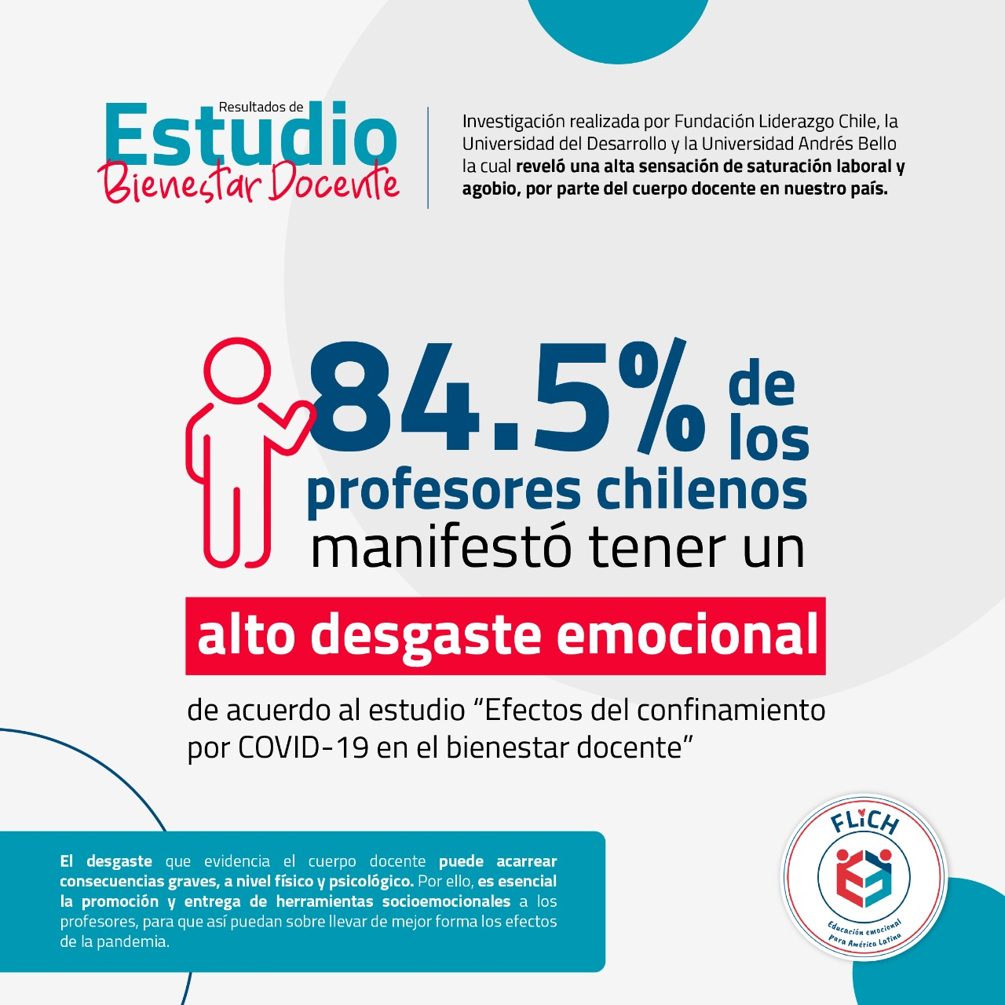
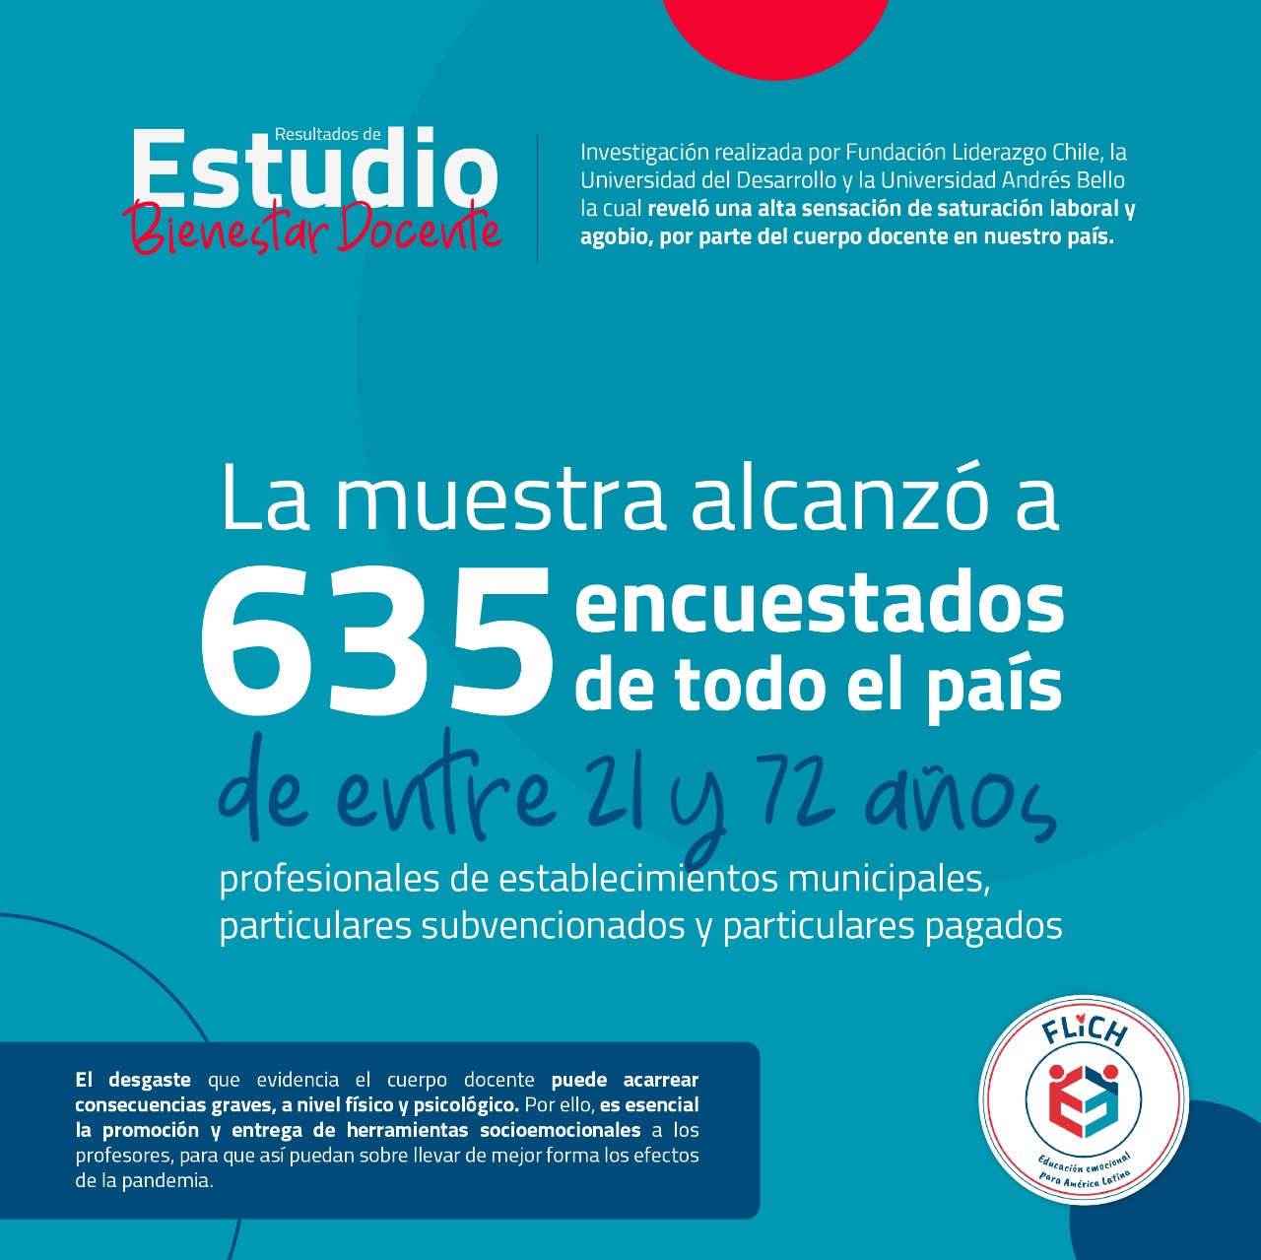
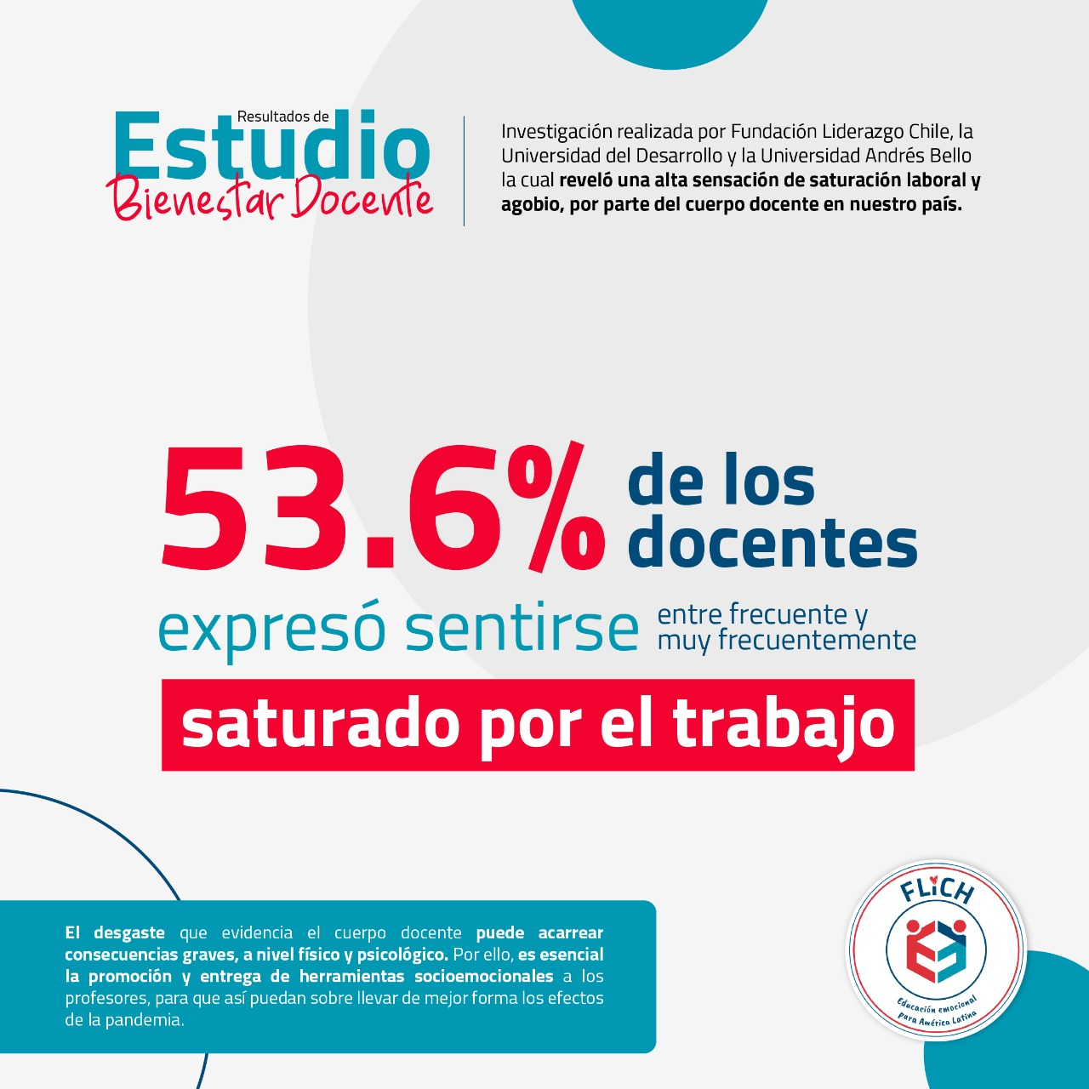

Y nuestros docentes?

Slide 29
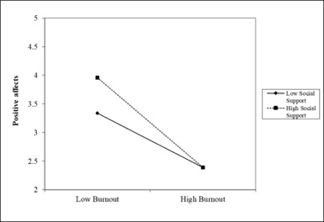
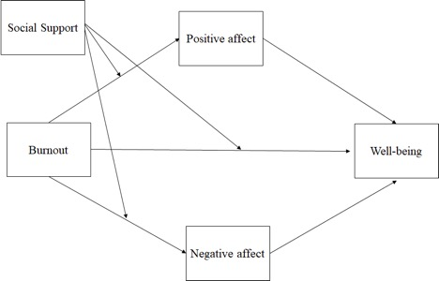
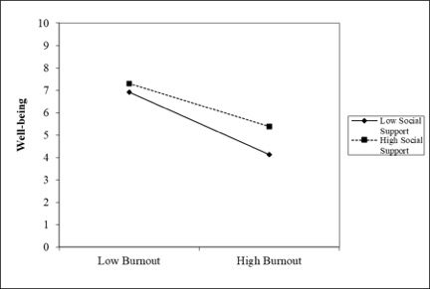
Próximos pasos…
Y nuestros docentes?

Slide 30
D. Espacio físico
Limpieza,
Espacio y materiales adecuados,
Calidad estética y el tamaño de la escuela,
Ofertas curriculares y extracurriculares.
Notes:
(cleanliness; adequate space and materials; inviting aesthetic quality and size of school; curricular and extracurricular offerings)

Slide 31
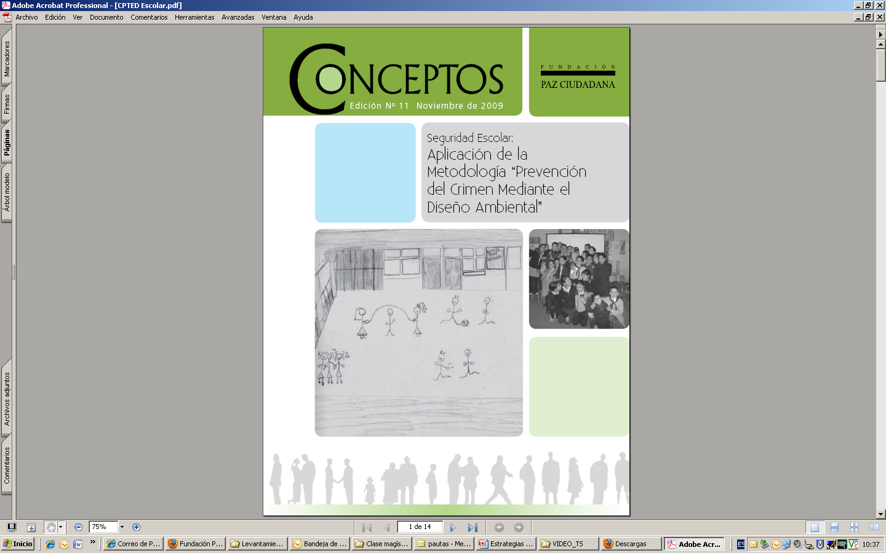

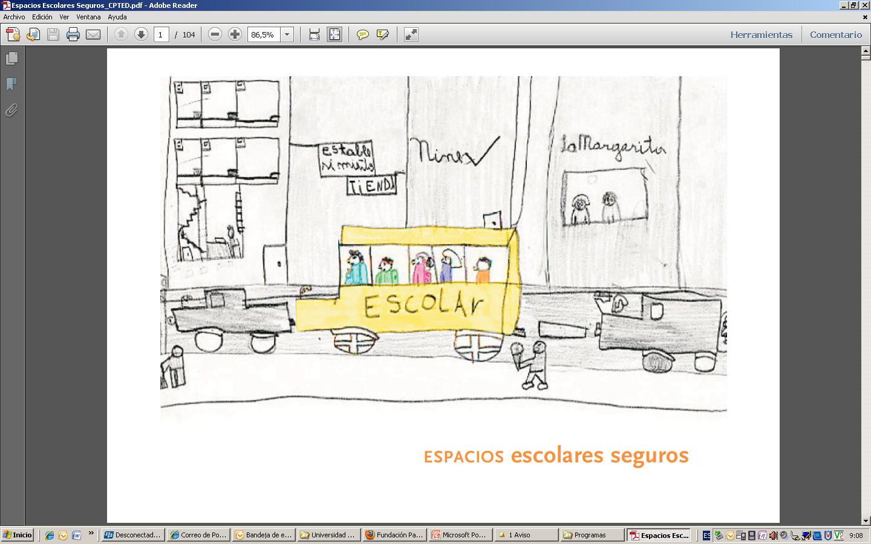
Infraestructura - Zonas de problemas (CPTED)

Slide 32
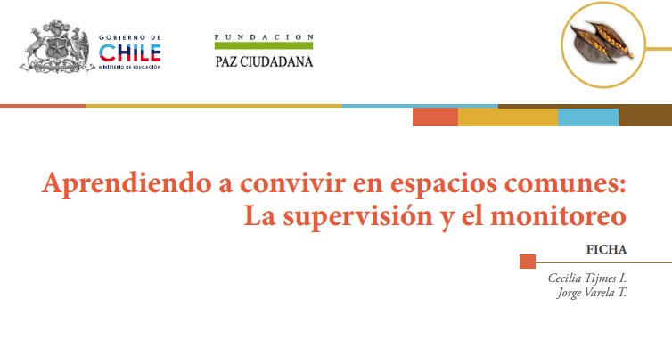
¿Cómo supervisar áreas comunes?
Notes:
LInk: https://prevencionviolenciaescolar.files.wordpress.com/2009/03/espacios_comunes-pazciud-final.pdf

Slide 33
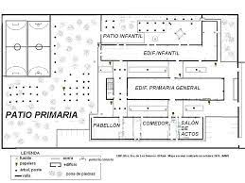

Actividad de reflexión
Haga un mapa de un colegio hipotético que haya visitado….
Piense en el recreo más largo del día…
Dibuje cómo se organizaban en el establecimiento para supervisar los recreos…
Lea el texto de la diapositiva anterior y compare con su dibujo….

Slide 34

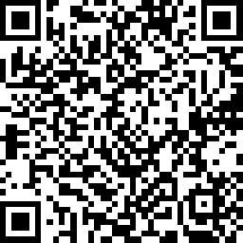
FONDECYT Regular Proyecto N° 1231271
“El compromiso escolar como mediador de la relación entre habilidades socioemocionales, clima escolar y logro escolar: Un análisis multinivel de sendero”

Slide 35
Clima escolar
﻿FONDECYT Regular 2023
﻿Proyecto Nº 1231271
Jorge J. Varela, Ph.D
Director Laboratorio convivencia - IBEM Psicología UDD
jovarela@udd.cl
Instagram: jvarela78
Laboratorio IG: convivenciaudd
https://prevencionviolenciaescolar.wordpress.com/
4 octubre 2023

